Slide 1
Lightweight APIs + MongoDb

Slide 2
Conteúdo proposto:
Apis Ligthweigth
Conceitos
Exemplos
MongoDb
O que é
MongoDb vs Cassandra
Code Session

Slide 3

O que é uma API “Lightweight”?
Tradução livre: API peso pena
Uma API Lightweight é um sistema composto por microframeworks.
Microframework é um termo utilizado para designar uma lib “minimalista”.

Slide 4
Vantagens
Microframeworks são:
Leves
Modulares
Extensíveis

Slide 5
Desvantagens
Normalmente:
A comunidade é pequena
É necessário aprender “vários” microframeworks para uma aplicação completa
Documentação pouco abrangente

Slide 6
O que utilizaremos?
Spark Java – framework web
Google Guice – injeção de dependências
Google Gson – serialização/deserialização de objetos
Morphia – mapeamento de objetos para documentos
MongoDb – banco não relacional orientado à documentos

Slide 7

MongoDb
O que é?
De onde veio?
Do que se alimenta?

Slide 8
Segundo o site oficial:
“MongoDB is a general purpose, document-based, distributed database built for modern application developers and for the cloud era. No database is more productive to use”

Slide 9
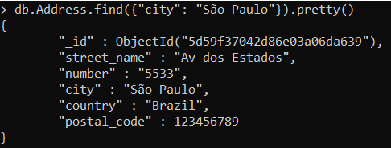
Document-based

Slide 10
Tabelas vs Coleções
Linhas vs Documentos

Slide 11
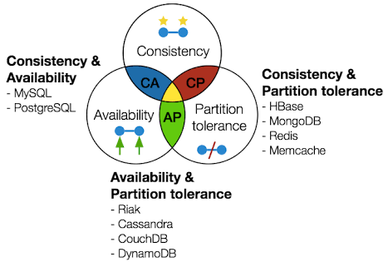

Teorema de CAP
MongoDb -> Consistência e Tolerância a Partição (CP)
Cassandra -> Disponibilidade e Tolerância a Partição (AP)

Slide 12





Slide 13

Enough talk, show me the queries

Slide 14

Agora é com vcs...

Slide 15

Mas antes.... Vamos falar um pouco sobre TDD

Slide 16
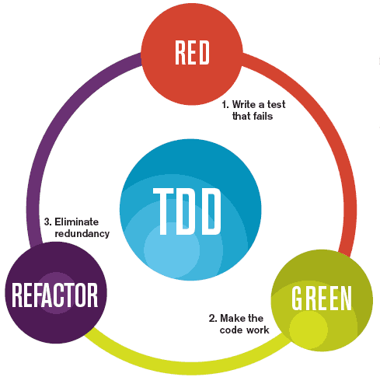

Slide 17
Criaremos um CRUD responsável por cuidar de produtos de uma loja.
Deveremos implementar:
Uma rota para consulta de um único item pelo Id do mesmo
Uma rota para a consulta de todos os itens
Uma rota para a inclusão de um único item
Uma rota para a alteração de um único item
Uma rota para a deleção de um único item

Slide 18
Especificações Técnicas/Regras de negócio:
TODOS os retornos deverão ser do tipo APPLICATION/JSON
Consulta de um único item pelo Id do mesmo
O verbo utilizado deverá ser GET
Caso a aplicação não encontre um registro, deverá retornar uma exceção com a mensagem “Item não encontrado” e status code igual à 404 (Not found)
Consulta de todos os itens
O verbo utilizado deverá ser GET
O retorno deverá ser SEMPRE uma lista
Caso a aplicação não encontre nenhum registro, uma lista vazia deverá ser retornada

Slide 19
Inclusão de um único item
O verbo utilizado deverá ser POST
A quantidade dos itens deverá ser SEMPRE maior que 10;
Caso a quantidade seja menor que 10, uma exceção deverá ser lançada com a mensagem “A quantidade deste item deve ser maior que 10” com o status code igual a 400 (Bad Request)
Em caso de sucesso, o próprio objeto deverá ser retornado com o status 201 (Created)

Slide 20
Alteração de um único item
O verbo utilizado deverá ser PUT
O retorno deverá ser o objeto alterado com o status code OK (200)
Deleção de um único item
O verbo utilizado deverá ser DELETE
O retorno da rota deverá possui apenas o status No Content (204) e não deverá possuir um body

Slide 21
Dúvidas?

